Slide 1
पाठ-12
बेसिक लाइफ सपोर्ट (बीएलएस) और
कार्डियोपल्मोनरी रिससिटेशन (सीपीआर)
)kjk
fu0@QkekZ0
izohu nw/ks

Slide 2
उद्देश्य
इस पाठ के पूरा होने पर, आप सक्षम हो जायेंगे :
ऊपरी वायुमार्ग में आंशिक या पूर्ण रुकावट के दो कारण बताइए।.
2 वयस्कों, बच्चों और शिशुओं के लिए बचाव श्वास का प्रदर्शन एक पुतले का उपयोग करके करें, चाहे वह विदेशी वस्तु के वायुमार्ग में अवरोध के साथ हो या उसके बिना।
Cont…
BLS & CPR

Slide 3
उद्देश्य
3 एक पुतले का उपयोग करके वयस्कों, बच्चों और शिशुओं में सीपीआर का वर्णन और प्रदर्शन करें।
वयस्कों के लिए दो-बचावकर्ता सीपीआर का वर्णन और प्रदर्शन करें.
BLS & CPR

Slide 4
श्वसन तंत्र
श्वसन तंत्र चार घटकों से बना होता है:
वायुमार्ग (ऊपरी और निचला).
न्यूरोमस्क्युलर प्रणाली (इसमें मस्तिष्क में श्वसन केंद्र, श्वसन मांसपेशियां और दोनों को जोड़ने वाली तंत्रिकाएं शामिल हैं)।
एल्वियोली - केशिकाओं से घिरी हुई छोटी वायु थैलियां।
4 धमनियां, केशिकाएं और शिराएं
BLS & CPR

Slide 5
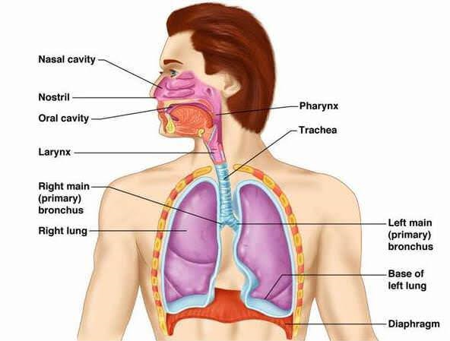

Slide 6
श्वसन तंत्र
1 एल्वियोली केशिकाओं से घिरी होती हैं
मस्तिष्क वक्ष और डायाफ्राम की मांसपेशियों को तंत्रिका संकेत भेजता है, जिससे हम सांस लेते हैं।
3 प्रत्येक श्वास के साथ, वायु वायुमार्ग के माध्यम से फेफड़ों में एल्वियोली तक ले जाई जाती है, जहां ऑक्सीजन और कार्बन डाइऑक्साइड का आदान-प्रदान होता है।
BLS & CPR

Slide 7
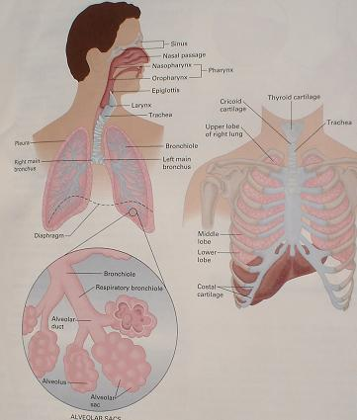

BLS & CPR

Slide 8
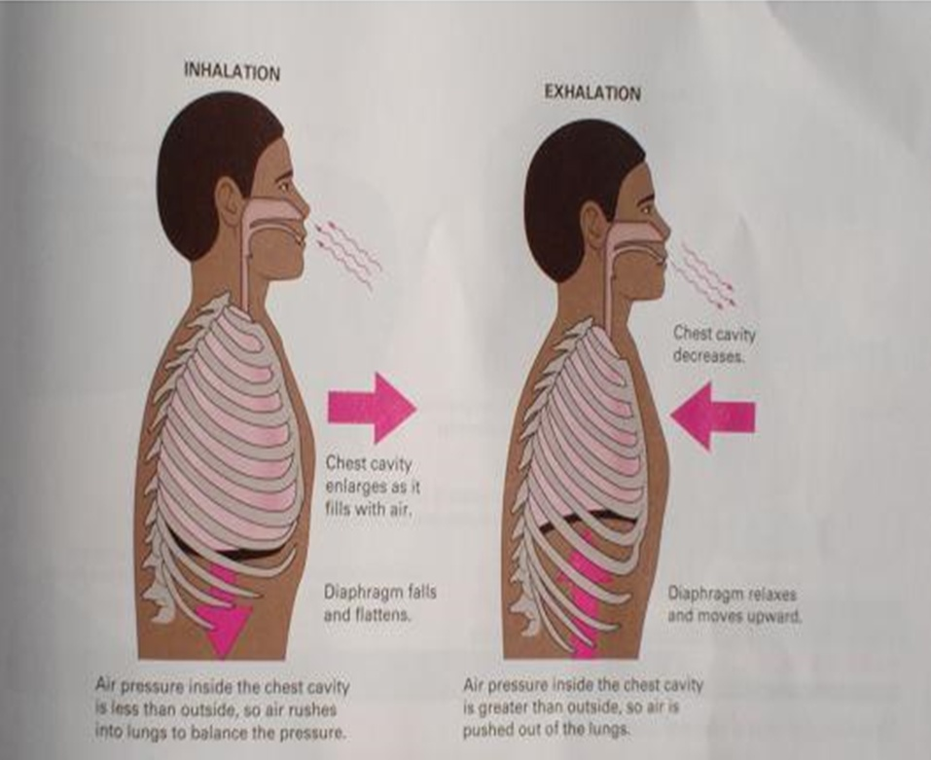
BLS & CPR

Slide 9
श्वसन तंत्र
श्वसन प्रणाली के साथ मिलकर, परिसंचरण प्रणाली जीवन के लिए आवश्यक ऑक्सीजन की आपूर्ति करती है, और शरीर से कार्बन डाइऑक्साइड को बाहर निकालती है।
BLS & CPR

Slide 10
सांस लेना
श्वास की उपस्थिति का आकलन करने के लिए, हम देखते हैं, सुनते हैं और महसूस करते हैं
पर्याप्त श्वास लेने की विशेषता है :
1 प्रत्येक सांस के साथ छाती और पेट ऊपर-नीचे होते हैं।
2 मुंह या नाक से हवा निकलने की आवाज सुनी और महसूस की जा सकती है।
3 साँस लेने में आसानी (प्रयासहीनता)।
4 पर्याप्त दर.
BLS & CPR

Slide 11
सांस लेना
अपर्याप्त श्वास की विशेषता है:
1 छाती का अपर्याप्त उठना और गिरना
2 शोर भरी साँस लेना: बुलबुले, सीटी, आदि.
3 श्वसन प्रयास में वृद्धि
4 सायनोसिस.
5 अपर्याप्त दर.
6 बदल मानसिक स्थिति.
BLS & CPR

Slide 12
सांस लेना
अनुपस्थित श्वास की विशेषता है :
1 छाती या पेट में कोई हलचल नहीं।
मुँह या नाक से निकलती हवा को सुना और महसूस नहीं किया जा सकता।
BLS & CPR

Slide 13
नीलिमा
रक्त और ऊतकों में ऑक्सीजन की कमी के कारण त्वचा और श्लेष्मा झिल्ली का नीला पड़ना।
BLS & CPR

Slide 14
सायनोसिस का परिणाम हो सकता है …
मरीज़ ऑक्सीजन की कमी वाले वातावरण में सांस ले रहा है।
2 बीमारी या श्वसन संबंधी चोट से पीड़ित होना।
3 वायुमार्ग में अवरोध.
BLS & CPR

Slide 15
सायनोसिस को अधिक आसानी से देखा जा सकता है
1 होठों, कानों और नाक या नाखूनों पर.
गहरे रंग के रंजकता वाले रोगियों में, नाक, हथेलियों और नाखूनों, तथा मुंह और जीभ का निरीक्षण करें
BLS & CPR

Slide 16
वायुमार्ग खोलने की तकनीकें
सिर झुकाकर ठोड़ी उठाना
वायुमार्ग को खोलने के लिए यह पसंदीदा तरीका है.
यदि आपको सिर, गर्दन या रीढ़ की हड्डी में चोट लगने का संदेह हो तो इस विधि का प्रयोग न करें।
BLS & CPR

Slide 17
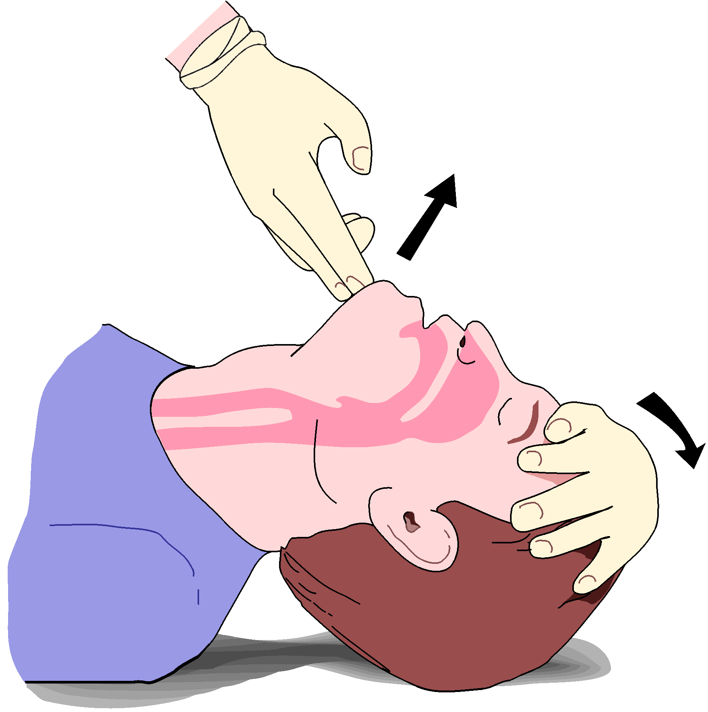
सिर झुकाना, ठोड़ी उठाना
BLS & CPR

Slide 18
प्रक्रिया
रोगी को चेहरा ऊपर करके लिटाएं.
2 रोगी के कंधों से घुटने टेककर सिर की ओर झुकें.
3 एक हाथ को माथे पर रखें और दूसरे हाथ की उंगलियों को रोगी के जबड़े के हड्डी वाले भाग के नीचे रखें।
4 ठोड़ी को ऊपर उठाएँ, जबड़े को सहारा दें, और साथ ही, सिर को जितना हो सके पीछे की ओर झुकाएँ।
5 शिशुओं और बच्चों के लिए: "सूँघने" की स्थिति में रखें- ज़्यादा न फैलाएँ।
Cont…
BLS & CPR

Slide 19
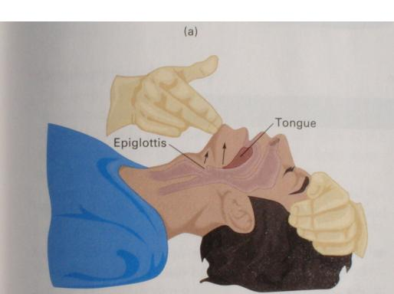
BLS & CPR

Slide 20
महत्वपूर्ण सावधानियां :
रोगी का मुँह हमेशा थोड़ा खुला रखें - अपने अंगूठे से रोगी के निचले होंठ को दबाए रखें.
रोगी की ठुड्डी के नीचे के कोमल ऊतकों को कभी न खोदें.
BLS & CPR

Slide 21
महत्वपूर्ण सावधानियां :
3 एक बार वायुमार्ग खुल जाए, तो सांस लेने की जाँच करें।
देखें, सुनें और महसूस करें.
यदि रोगी सांस नहीं ले रहा है, तो कृत्रिम वेंटिलेशन शुरू करें.
यदि वेंटिलेटर पर सांस लेने में असमर्थ हों, तो मान लें कि वायुमार्ग अवरुद्ध है.
BLS & CPR

Slide 22
जबड़े का जोर
जबड़े को आगे धकेलना ही एकमात्र ऐसा उपाय है जिसकी सिफारिश बेहोश मरीज के लिए की जाती है, जिसके सिर, गर्दन या रीढ़ की हड्डी में चोट लगने का संदेह हो।
प्रक्रिया
रोगी को चेहरा ऊपर करके लिटाएं.
2 मरीज के सिर के ऊपर घुटनों के बल बैठ जाएँ। अपनी कोहनियों को मरीज के सिर के पास उस सतह पर रखें जहाँ मरीज लेटा हुआ है। दोनों हाथों को मरीज के सिर के दोनों ओर रखें।
BLS & CPR

Slide 23
प्रक्रिया
3 रोगी के जबड़े के दोनों ओर के कोण को पकड़ें, शिशु या बच्चे के लिए दो से तीन अंगुलियों का उपयोग करें।
4 दोनों हाथों से जबड़े को आगे (ऊपर) ले जाने के लिए उठाने वाली गति का प्रयोग करें.
यदि आवश्यक हो तो अपने अंगूठे का उपयोग करके रोगी का मुंह थोड़ा खुला रखें।
Cont…
BLS & CPR

Slide 24
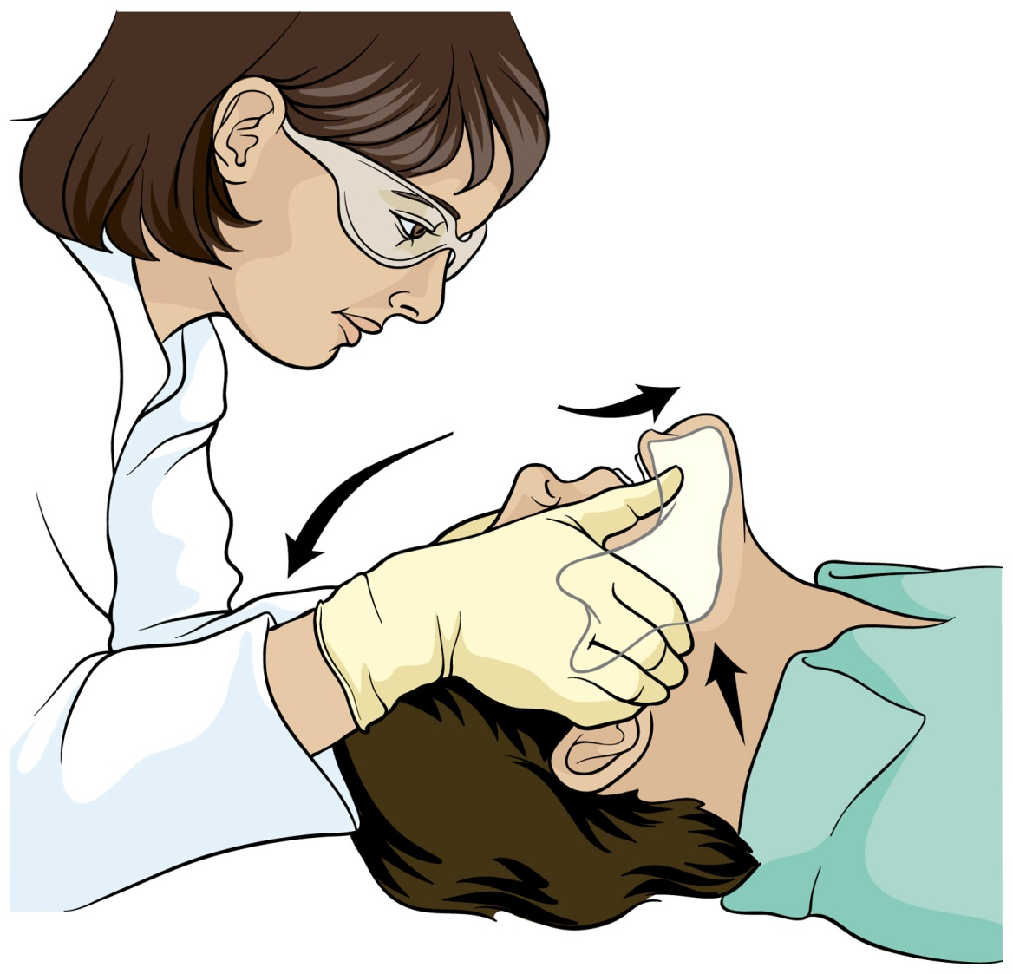
जबड़े का जोर
BLS & CPR

Slide 25
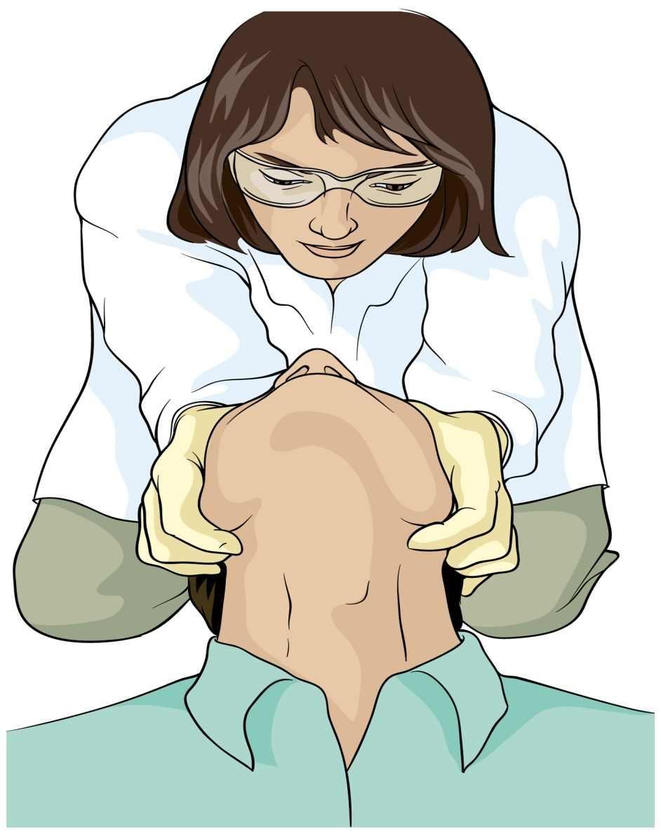
जबड़े का जोर
BLS & CPR

Slide 26
कृत्रिम वेंटिलेशन (बचाव श्वास)
एक बार जब रोगी का वायुमार्ग खुल जाता है, तो आप अपर्याप्त रूप से सांस लेने वाले या बिल्कुल भी सांस न लेने वाले रोगी को कृत्रिम वेंटिलेशन प्रदान कर सकते हैं.
BLS & CPR

Slide 27
साँस छोड़ी गई हवा से मरीज़ को जीवित रखना कैसे संभव है??
प्राकृतिक हवा में लगभग 21% ऑक्सीजन होती है
और शरीर केवल 5% का ही उपयोग कर पाता है।
2. इसलिए, साँस छोड़ी गई हवा में 16% ऑक्सीजन होती है।
3. यह साँस छोड़ी गई हवा उस व्यक्ति को पुनर्जीवित कर सकती है जो सांस नहीं ले रहा है, जब तक कि उच्च सांद्रता वाला ऑक्सीजन स्रोत उपलब्ध न हो।
BLS & CPR

Slide 28
कृत्रिम वेंटिलेशन (बचाव श्वास)
कृत्रिम श्वसन के लिए कई तकनीकें हैं। आपको नीचे दी गई तीन तकनीकों में निपुण होना चाहिए, जो वरीयता क्रम में दी गई हैं। :
1. मुंह से मास्क तक।
2. माउथ-टू-बैरियर डिवाइस.
3. मुँह-से-मुँह.
BLS & CPR

Slide 29
श्वास दर और अवधि
वयस्क: 10 से 12 प्रति मिनट, 1.5 से 2 सेकंड तक।
बच्चे: प्रति मिनट 20 साँसें, 1 सेकंड तक.
नवजात शिशु: 1 सेकंड तक प्रति मिनट 40 साँसें।
1 छाती की उचित ऊंचाई पर ध्यान दें.
2 शिशुओं और नवजात शिशुओं के साथ, मुंह से पफ का उपयोग करें ताकि अधिक हवा न जाए।
BLS & CPR

Slide 30
बचावकर्मियों के लिए खतरे
1 रोग: रक्तजनित और/या वायुजनित। मास्क, दस्ताने और आँखों की सुरक्षा के लिए मास्क पहनना ज़रूरी है। BVM (बैग वाल्व मास्क) या पॉकेट मास्क का इस्तेमाल करें।.
रसायन: किसी दूषित रोगी के संपर्क में आने से। सबसे पहले रोगी को संदूषित किया जाना चाहिए।
उल्टी: पॉकेट मास्क या बीवीएम पर वन-वे वाल्व का उपयोग किया जाना चाहिए।
BLS & CPR

Slide 31
गैस्ट्रिक फैलाव
यह समस्या बचाव श्वास के दौरान हो सकती है, जिससे रोगी के पेट में कुछ हवा चली जाती है, जिससे पेट फूल जाता है, या फैल जाता है.
BLS & CPR

Slide 32
इसके परिणामस्वरूप दो गंभीर समस्याएं हो सकती हैं :
1 फेफड़ों का आयतन कम हो जाना - फेफड़े डायाफ्राम द्वारा ऊपर की ओर विस्थापित हो जाते हैं।
2 उल्टी - तरल पदार्थ या आंशिक रूप से पचा हुआ भोजन पेट से गले में विस्फोटक तरीके से बाहर आ जाता है, जिसके परिणामस्वरूप वायुमार्ग में रुकावट आती है, उल्टी फेफड़ों में चली जाती है।
BLS & CPR

Slide 33
रोकथाम :
रोगी के सिर को सही स्थिति में रखकर और बहुत ज़ोर से या बहुत तेज़ी से साँस लेने से बचकर गैस्ट्रिक फैलाव से बचें या उसे कम करें। साँस की मात्रा उतनी ही होनी चाहिए जिससे छाती पर्याप्त रूप से ऊपर उठ सके।
BLS & CPR

Slide 34
जब गैस्ट्रिक फैलाव होता है …
उल्टी के लिए तैयार रहें.
2 यदि रोगी को उल्टी हो जाए तो रोगी को (पूरे शरीर को) करवट पर पलट दें तथा सिर और गर्दन को हाथ से स्थिर कर दें।
रोगी के मुंह और गले को धुंध और दस्ताने वाली उंगलियों से साफ करने के लिए तैयार रहें.
4 स्थानीय प्रोटोकॉल के अनुसार सक्शन लागू करें.
5 स्थिति को पुनर्प्राप्ति स्थिति में रखें, जैसा कि आगे चर्चा की गई है.
Cont…
BLS & CPR

Slide 35
पुनर्प्राप्ति स्थिति :
1 यदि रोगी की नाड़ी ठीक चल रही हो और सांस पर्याप्त चल रही हो तो उसे रिकवरी पोजीशन में लिटाएं।
2 इस स्थिति में वायुमार्ग को साफ़ रखने के लिए गुरुत्वाकर्षण का उपयोग किया जाता है, जिससे तरल पदार्थ वायुमार्ग में जाने के बजाय मुंह से बाहर निकल जाता है.
3 रिकवरी पोजीशन का उपयोग ऐसे असंवेदनशील, अहानिकर रोगी पर किया जाना चाहिए जो पर्याप्त रूप से सांस ले रहा हो।
4 असंवेदनशीलता का उपयोग ऐसे असंवेदनशील, अहानिकर रोगियों पर किया जाना चाहिए जो साधन रूप से सांस ले रहे हों।
BLS & CPR

Slide 36
यदि आपको आघात या सी-स्पाइन (सर्वाइकल स्पाइन) की चोट का संदेह है तो रोगी को ठीक होने की स्थिति में न ले जाएं.
पुनर्प्राप्ति स्थिति के लिए प्रक्रिया
रोगी के बाएं हाथ को उसके सिर के ऊपर उठाएं और उसके दाहिने पैर को बाएं पैर के ऊपर से पार करें.
रोगी के चेहरे को पकड़ते समय उसका समर्थन करें दाहिना कंधा.
BLS & CPR

Slide 37
3. रोगी को अपनी ओर उसकी तरफ घुमाएं (अधिमानतः बाईं ओर)। फिर उसका अधिकार रखें उसके चेहरे के किनारे के नीचे हाथ। यदि संभव हो तो, रोगी के सिर, कंधों और को हिलाएं धड़ एक साथ एक इकाई के बिना घुमा। सिर के करीब होना चाहिए जितना संभव हो सके मिडलाइन स्थिति।
4. रोगी के ऊपरी पैर को घुटने पर थोड़ा फ्लेक्स करें.
BLS & CPR

Slide 38
माउथ-टू-मास्क वेंटिलेशन
यह विधि रोगी की नाक और मुंह के चारों ओर एक सील बनाने के लिए एक-तरफ़ा वाल्व के साथ एक पॉकेट फेस मास्क का उपयोग करती है। यह पसंदीदा तरीका है क्योंकि यह रोगी के साथ सीधे संपर्क को समाप्त करता है और जोखिम को रोकता है.
BLS & CPR

Slide 39
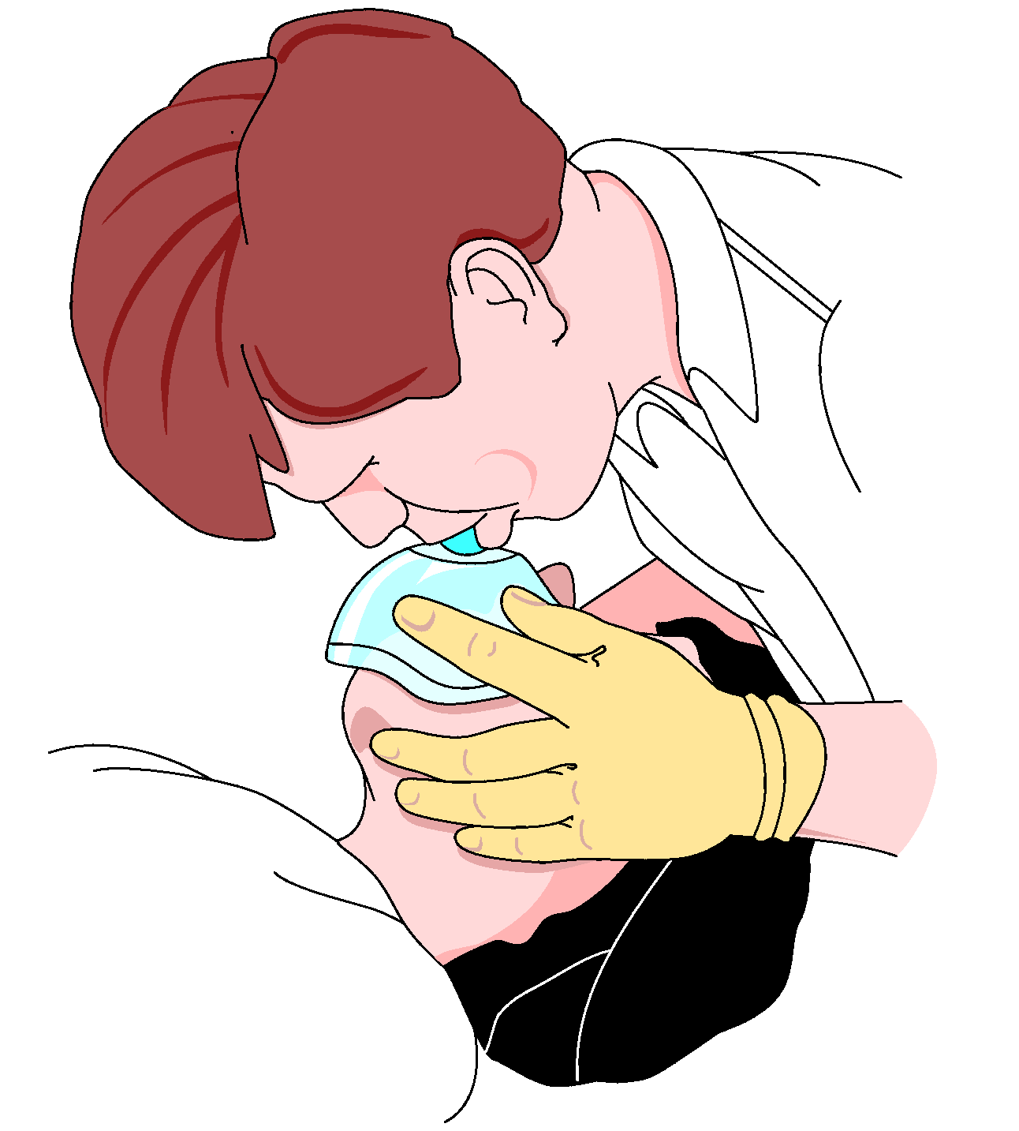
BLS & CPR

Slide 40
माउथ-टू-मास्क वेंटिलेशन प्रक्रिया
मास्क को मरीज के मुंह के चारों ओर लगाएं और नाक। मास्क के संकरे ऊपरी हिस्से को नाक के पुल पर बैठाया जाना चाहिए। चौड़ा हिस्सा ठोड़ी में फिट होना चाहिए।
2) प्रत्येक की एड़ी और अंगूठे को रखकर मास्क को सील करें मास्क की सीमा के साथ हाथ और दबाने किनारों के चारों ओर एक तंग सील प्रदान करने के लिए दृढ़ता से मुखौटा.
BLS & CPR

Slide 41
माउथ-टू-मास्क वेंटिलेशन प्रक्रिया
3) रोगी के वायुमार्ग को खोलें, इसका उपयोग करके उपयुक्त पैंतरेबाज़ी।
उचित दर पर सांस दें और अवधि, छाती के उठने और गिरने का अवलोकन करना। रोगी के साँस छोड़ने के लिए सुनें।
BLS & CPR

Slide 42
माउथ-टू-बैरियर वेंटिलेशन
बाधा उपकरणों की दो व्यापक श्रेणियां हैं: मास्क और शील्ड। अधिकांश में एक तरफ़ा वाल्व होता है लेकिन साँस छोड़ने का कोई बंदरगाह नहीं होता है। रोगी की साँस छोड़ने वाली हवा बैरियर डिवाइस के चारों ओर लीक हो जाएगी.
BLS & CPR

Slide 43
माउथ-टू-बैरियर वेंटिलेशन प्रक्रिया
रोगी के मुंह और नाक के चारों ओर बाधा उपकरण को रखें, एक पर्याप्त सील प्रदान करें.
रोगी के वायुमार्ग को खोलें, इसका उपयोग करके उपयुक्त पैंतरेबाज़ी।
उचित दर पर सांस लें और गहराई, छाती के उठने और गिरने का अवलोकन करना। के लिए सुनो रोगी साँस छोड़ना.
BLS & CPR

Slide 44
माउथ-टू-माउथ वेंटिलेशन
संक्रामक रोगों के अनुबंध का जोखिम क्षेत्र में उपयोग के लिए मुंह से मुंह के वेंटिलेशन को बहुत जोखिम भरा बना देता है। इस पद्धति का उपयोग करने का निर्णय व्यक्तिगत है। जब भी संभव हो बाधा उपकरणों का उपयोग करें.
BLS & CPR

Slide 45
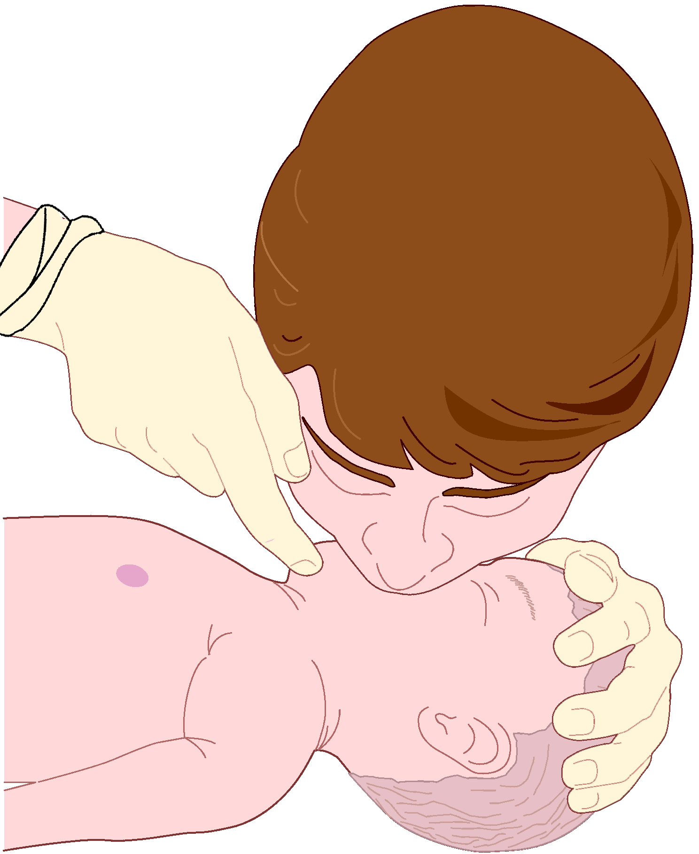
BLS & CPR

Slide 46
मुंह-से-मुंह वेंटिलेशन प्रक्रिया
1) रोगी के वायुमार्ग को खोलें, इसका उपयोग करके उपयुक्त पैंतरेबाज़ी।
धीरे से रोगी की नाक को बंद करें आपका अंगूठा और तर्जनी (हाथ की माथे), हवा को बाहर निकलने से रोकने के लिए.
3) एक गहरी सांस लें और अपने होठों को चारों ओर सील कर लें रोगी का मुंह, पर्याप्त प्रदान करता है मोहर। यदि शिशु या छोटे बच्चे को हवादार कर रहे हैं, मुंह और नाक दोनों को अपने मुंह से ढकें.
4) पर्याप्त दर और गहराई पर सांस लें.
BLS & CPR

Slide 47
स्टोमा रोगी
कभी-कभी, आप एक ऐसे रोगी का सामना कर सकते हैं जो लैरींजेक्टोमी से गुजरा है। इस व्यक्ति के पास एक "रंध्र" होगा, श्वासनली से गर्दन के सामने तक एक स्थायी उद्घाटन। सीधे मुंह से रंध्र वेंटिलेशन करें.
BLS & CPR

Slide 48
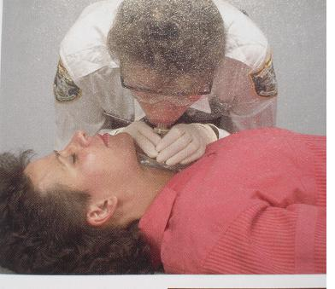
P.Page No-7-12
BLS & CPR
TR- 7-47

Slide 49
(एफबीएओ) बाहरी शरीर वायुमार्ग में रुकावट
BLS & CPR

Slide 50
वायुमार्ग में रुकावट
ऊपरी और निचले वायुमार्ग हैं अवरोधों.
ऊपरी वायुमार्ग की रुकावट कुछ भी है जो मुंह या गले के पिछले हिस्से को अवरुद्ध करता है या नाक मार्ग।
निचले वायुमार्ग में रुकावट के कारण होता है एक विदेशी शरीर में या गंभीर ऐंठन से सांस लेना ब्रोन्कियल मार्ग का, जैसे अस्थमा।
BLS & CPR

Slide 51
वायुमार्ग में रुकावट के कारण
वायुमार्ग में रुकावट निम्नलिखित कारणों से हो सकती है.
जीभ: जीभ पीछे की ओर गिरती है, जिससे गला अवरुद्ध हो जाता है। बेहोश मरीजों में यह समस्या आम है.
एपिग्लोटाइटिस: तब होता है जब रोगी सांस लेने के लिए मजबूर करने की कोशिश करते हैं। विभिन्न प्रकार की एलर्जी और ऐंठन के कारण भी होता है.
BLS & CPR

Slide 52
वायुमार्ग में रुकावट के कारण
3 विदेशी शरीर: भोजन, बर्फ, खिलौने, डेन्चर, उल्टी और तरल पदार्थ जैसी वस्तुएं जो गले या वायुमार्ग के ऊपरी हिस्से में रहती हैं.
ऊतक क्षति: गर्दन में मर्मज्ञ चोट, चेहरे पर आघात को कुचलने, गर्म हवा के साँस लेने (जैसा कि आग में होता है), रसायनों के अंतर्ग्रहण और गर्दन के गंभीर आघात के कारण हो सकता है.
BLS & CPR

Slide 53
वायुमार्ग में रुकावट के कारण
5 बीमारी: श्वसन संक्रमण और कुछ पुरानी स्थितियां (जैसे अस्थमा) या अचानक शिशु मृत्यु सिंड्रोम ऊतक सूजन या मांसपेशियों में ऐंठन का कारण बन सकती हैं और वायुमार्ग में बाधा डाल सकती हैं.
एक उत्तरदायी रोगी में सबसे आम वायुमार्ग रुकावट भोजन है, और अनुत्तरदायी रोगी यह जीभ है। वही इस पाठ का फोकस मुख्य रूप से ऊपरी FBAO को हटाने पर है.
BLS & CPR

Slide 54
FBAO को पहचानना
सफल उपचार की कुंजी शीघ्र पहचान है। किसी भी पीड़ित में एफबीएओ पर संदेह करें जो अचानक सांस लेना बंद कर देता है, सियानोटिक हो जाता है, और बिना किसी स्पष्ट कारण के चेतना खो देता है.
FBAO दो प्रकार के होते हैं - 1. आंशिक। 2. पूरा।
BLS & CPR

Slide 55
आंशिक वायु रुकावट
गले में फंसी कोई वस्तु जो सांस लेने में पूरी तरह से बाधा नहीं डालती है.
आंशिक रुकावट वाले रोगी में पर्याप्त या खराब वायु विनिमय हो सकता है.
पर्याप्त वायु विनिमय के साथ, रोगी को जोर से खांसी हो सकती है, हालांकि खांसी के बीच घरघराहट हो सकती है.
4 वायुमार्ग को साफ करने के लिए रोगी के प्रयास में हस्तक्षेप न करें.
BLS & CPR

Slide 56
खराब वायु विनिमय के साथ
रोगी एक कमजोर, अप्रभावी खांसी, साँस लेते समय उच्च स्वर वाला शोर, श्वसन कठिनाई में वृद्धि और संभावित सायनोसिस का प्रदर्शन करेगा.
इस स्थिति को पूर्ण वायुमार्ग रुकावट के रूप में मानें.
BLS & CPR

Slide 57
पूर्ण वायुमार्ग रुकावट
पूर्ण विदेशी शरीर वायुमार्ग रुकावट वाला रोगी बोलने में सक्षम नहीं होगा और अपने गले (सार्वभौमिक संकेत) को पकड़ सकता है। हवा की आवाजाही अनुपस्थित रहेगी.
BLS & CPR

Slide 58
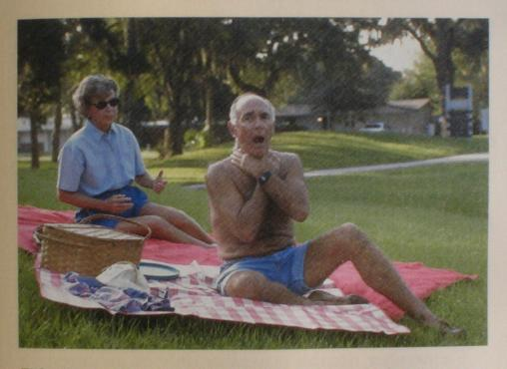
BLS & CPR

Slide 59
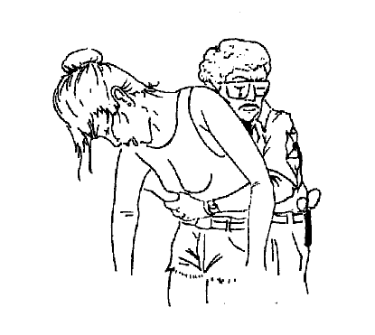
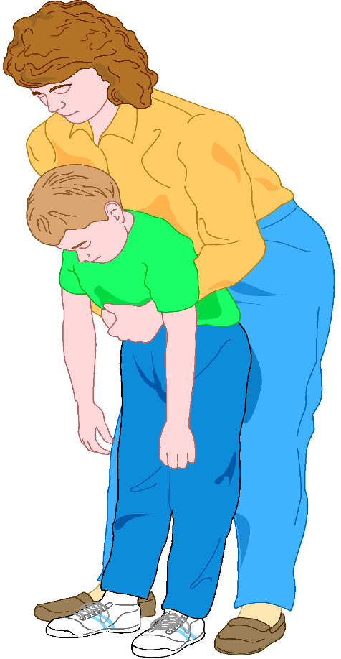
वयस्कों और बच्चों में FBAO का प्रबंधन
हेमलिच पैंतरेबाज़ी
BLS & CPR

Slide 60
वयस्कों और बच्चों में FBAO का प्रबंधन
खराब वायु विनिमय या पूर्ण रुकावट के साथ FBAO से राहत देने के लिए अनुशंसित विधि पेट का जोर (हेमलिच पैंतरेबाज़ी) है
प्रत्येक व्यक्तिगत जोर को रुकावट से राहत देने के इरादे से प्रशासित किया जाना चाहिए।
BLS & CPR

Slide 61
कई जोर लगाना आवश्यक हो सकता है.
इस विधि से आंतरिक अंगों को नुकसान पहुंचाना संभव है.
चोट की संभावना को कम करने के लिए, अपने हाथों को कभी भी xiphoid प्रक्रिया पर या पसली के पिंजरे के निचले किनारों पर न रखें - आपके हाथ इस क्षेत्र के नीचे लेकिन नाभि के ऊपर होने चाहिए.
BLS & CPR

Slide 62
बच्चों में FBAO का प्रबंधन
1 उसी तरह आप वयस्कों के लिए करते हैं, सिवाय इसके कि आप कभी भी 1 से 8 वर्ष की आयु के बच्चों में भी ब्लाइंड फिंगर स्वीप का उपयोग नहीं करते हैं.
बच्चों में वायुमार्ग की रुकावट एपिग्लोटाइटिस या क्रुप (cPpksa esa d.B jksx) जैसे संक्रमणों के कारण भी हो सकती है जो वायुमार्ग ओडेमा का उत्पादन करती है।
3 इस स्थिति पर संदेह करें यदि किसी शिशु या बच्चे को भीड़भाड़ के साथ बुखार है, स्वर बैठना एक आपातकालीन सुविधा के लिए परिवहन। इस प्रकार की रुकावट को दूर करने का प्रयास करना रोगी के लिए खतरनाक है
BLS & CPR

Slide 63
पेट का जोर - उत्तरदायी वयस्क या बच्चा (रोगी का खड़ा होना या बैठना)
1 स्थिति में जाओ। पीड़ित के पीछे खड़े हो जाएं, अपनी कोहनियों को रोगी की पसलियों से दूर रखते हुए, पीड़ित की कमर के चारों ओर अपनी बाहों को लपेटें.
अपने हाथों को रखें। एक हाथ से मुट्ठी बनाएं, मुट्ठी के अंगूठे को रोगी के पेट के खिलाफ, नाभि से थोड़ा ऊपर और xiphoid प्रक्रिया के नीचे रखें।
BLS & CPR

Slide 64
3 पेट पर जोर दें। दूसरे के साथ मुट्ठी को पकड़ें और मुट्ठी को रोगी के पेट में तेजी से ऊपर की ओर धकेल दें.
तब तक जोर दोहराएं जब तक कि वस्तु वायुमार्ग से बाहर न निकल जाए या रोगी बेहोश न हो जाए। प्रत्येक नया जोर एक अलग और अलग आंदोलन होना चाहिए।
BLS & CPR

Slide 65
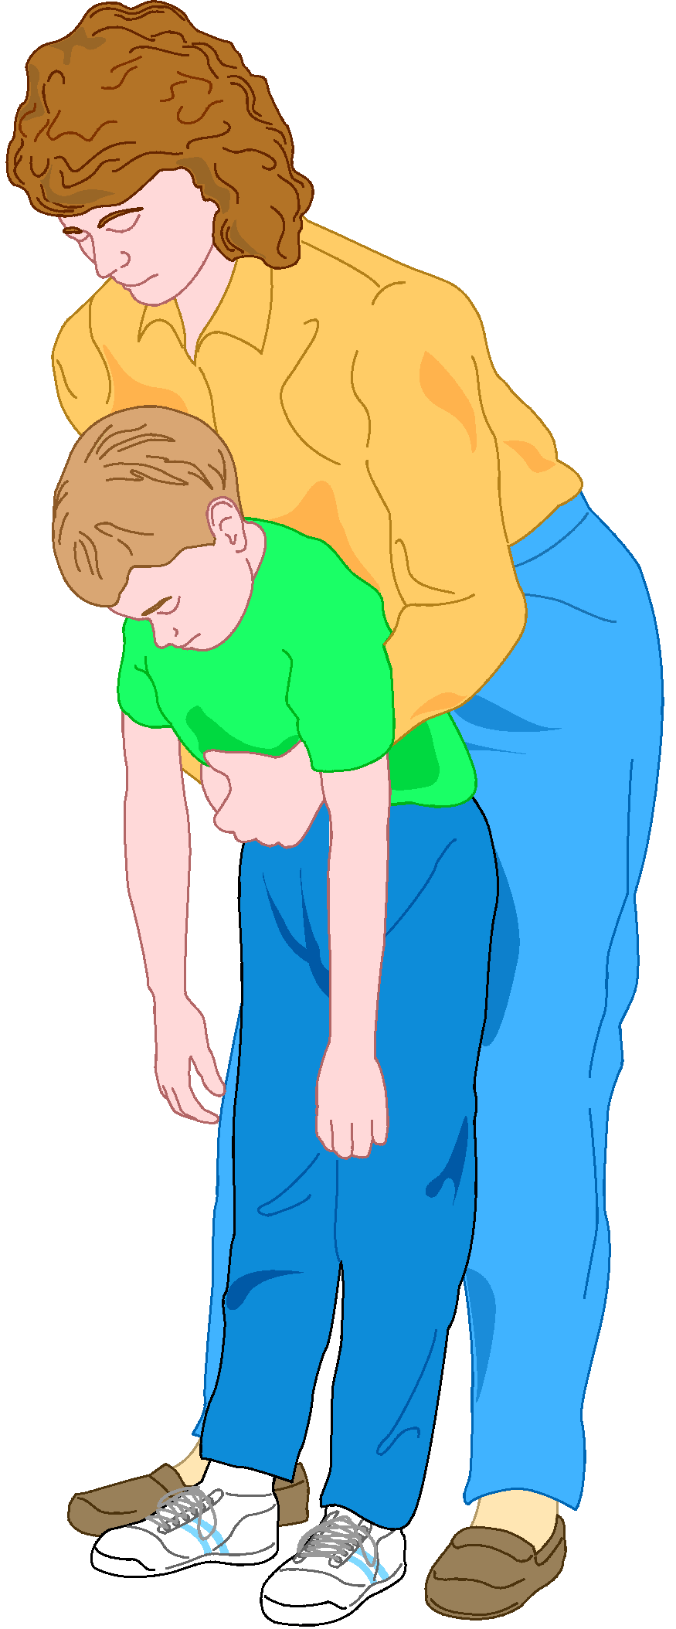
BLS & CPR

Slide 66
अनुत्तरदायी वयस्क या बच्चे/मोटापे से ग्रस्त या गर्भवती (रोगी लेटा हुआ)
1 रोगी को चेहरा ऊपर की ओर रखें (supine).
2 जवाबदेही का आकलन करने के लिए टेप और चिल्लाएं। यदि अनुत्तरदायी है तो ईएमएस सक्रिय करें.
3 स्थिति में आएं (जैसा कि सीपीआर में है)। सीपीआर शुरू करें (पल्स चेक के बिना)
4 30 संपीड़न के बाद, वायुमार्ग खोलें। यदि वस्तु दिखाई देती है, तो पीड़ित के मुंह से उंगली से वस्तु हटा दें। रोगी का मुंह खोलने के लिए जीभ-जबड़े की लिफ्ट का उपयोग करें। दूसरे हाथ की तर्जनी को गाल के अंदर के साथ डालें गले में, विदेशी शरीर को हटाने और इसे बाहर निकालने के लिए एक हुकिंग क्रिया का उपयोग करना।
BLS & CPR

Slide 67
5 गैग रिफ्लेक्स वाले अनुत्तरदायी रोगियों पर फिंगर स्वीप का उपयोग न करें
6 2 वेंटिलेशन देने का प्रयास करें।
7 यदि 2 प्रयास के बाद भी आप छाती वृद्धि प्राप्त करने में सक्षम नहीं हैं, तो प्रभावी होने तक सीपीआर जारी रखें.
BLS & CPR

Slide 68
छाती पर जोर - गर्भवती या मोटापे से ग्रस्त उत्तरदायी वयस्क (रोगी का खड़ा होना या बैठना)
छाती के जोर का उपयोग केवल गर्भावस्था के अंतिम चरणों में या स्पष्ट रूप से मोटापे से ग्रस्त रोगियों के साथ किया जाना चाहिए, जब पेट के जोर को प्रभावी ढंग से लागू नहीं किया जा सकता है।
1 स्थिति में जाओ। रोगी के पीछे खड़े हो जाएं, अपनी बाहों को सीधे रोगी की बगल के नीचे रखें, और रोगी की छाती को घेर लें।
BLS & CPR

Slide 69
2 अपने हाथों को रखें। अपनी मुट्ठी के अंगूठे को रोगी के उरोस्थि के साथ रखें, xiphoid प्रक्रिया और पसली के पिंजरे के मार्जिन से बचें।
3 छाती पर जोर दें। दूसरे हाथ से अपनी मुट्ठी पकड़ें और तब तक पीछे की ओर जोर लगाएं जब तक कि वस्तु वायुमार्ग से बाहर न निकल जाए इस चरण को तब तक दोहराएं जब तक कि रोगी वायुमार्ग न खुल जाए। या रोगी बेहोश हो जाता है।
BLS & CPR

Slide 70
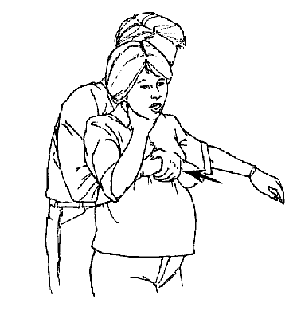
छाती पर जोर - गर्भवती या मोटापे से ग्रस्त उत्तरदायी वयस्क
BLS & CPR

Slide 71
शिशुओं में FBAO का प्रबंधन
1 हमेशा उन शिशुओं में विदेशी शरीर वायुमार्ग की रुकावट पर संदेह करें जो गैगिंग, खांसी या घरघराहट से जुड़े श्वसन संकट की अचानक शुरुआत का प्रदर्शन करते हैं।
सबसे आम कारण खिलौने या अन्य छोटी वस्तुएं (सिक्के) हैं.
BLS & CPR

Slide 72
3 जैसा कि पहले उल्लेख किया गया है, वायुमार्ग की रुकावटें संक्रमण के कारण भी हो सकती हैं। इस स्थिति पर संदेह करें यदि शिशु को भीड़भाड़ के साथ बुखार है, स्वर बैठना, लार टपकना।
रुकावट के इस रूप को दूर करने और रोगी को तुरंत परिवहन करने का प्रयास न करें
BLS & CPR

Slide 73
जागरूक शिशु में FBAO को हटाना
निम्नलिखित प्रक्रिया केवल तभी करें जब शिशु को खराब वायु विनिमय के साथ पूर्ण रुकावट या आंशिक रुकावट हो और केवल तभी जब आपको किसी विदेशी वस्तु पर संदेह हो.
1 पूर्ण वायुमार्ग रुकावट की पुष्टि करें। सांस लेने में गंभीर कठिनाई, अप्रभावी खांसी, कोई मजबूत रोना नहीं.
BLS & CPR

Slide 74
2 शिशु को स्थिति दें। शिशु को अपने एक अग्रभाग पर नीचे की ओर फैलाएं, सिर शरीर से नीचे। अपने हाथ से जबड़े को पकड़कर शिशु के सिर को सहारा दें
3 5 बैक वार करें। कंधे के ब्लेड के बीच अपने हाथ की एड़ी का प्रयोग करें। यदि विदेशी वस्तु को निष्कासित नहीं किया जाता है, तो शिशु को अपनी बांह पर ऊपर की ओर रखें, सिर शरीर से नीचे रखें.
BLS & CPR

Slide 75
4 5 छाती जोर दें। अपनी मध्यमा और अनामिका को शिशु के उरोस्थि के बीच में, शिशु के निपल्स के बीच की काल्पनिक रेखा के ठीक नीचे रखें। एक त्वरित नीचे की ओर गति का प्रयोग करें.
प्रभावी होने तक चरण 2 से 4 को दोहराएं, या जब तक शिशु बेहोश न हो जाए.
BLS & CPR

Slide 76

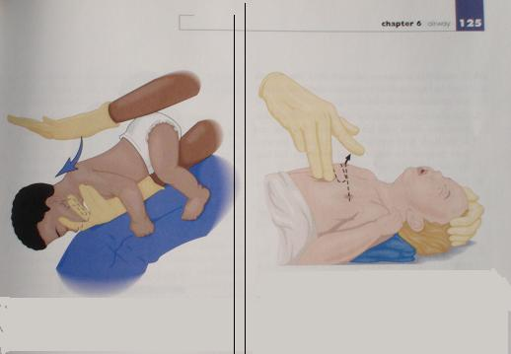
एफबीएओ से पीड़ित शिशु की पीठ में चोट लगना
और सीने में दबाव
BLS & CPR

Slide 77
अचेतन शिशु में FBAO को हटाना
1 अनुत्तरदायीपन स्थापित करें.
30 छाती संपीड़न के साथ सीपीआर शुरू करें
3 वायुमार्ग खोलें और 2 वेंटिलेशन दें.
यदि 2 प्रयासों के बाद भी आप पर्याप्त छाती वृद्धि प्राप्त करने में असमर्थ हैं, प्रभावी होने तक सीपीआर जारी रखें
BLS & CPR

Slide 78
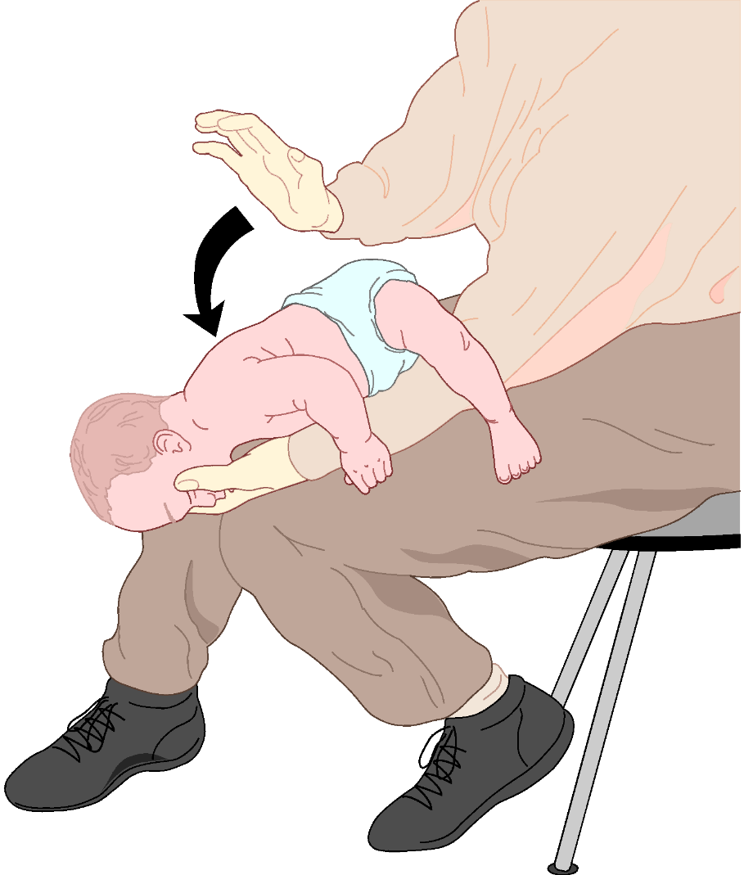
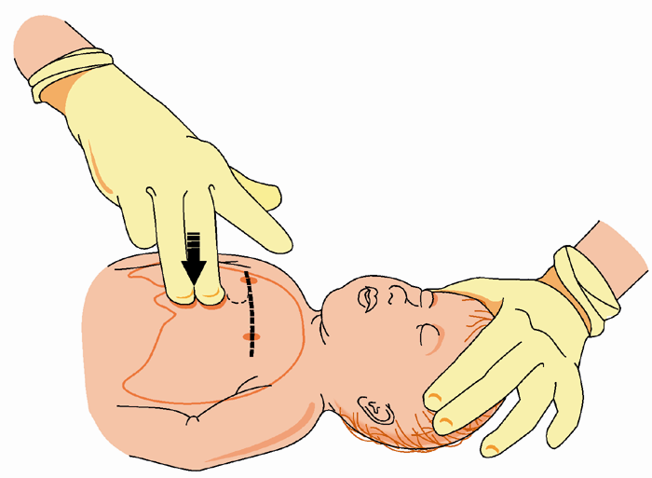
शिशुओं में FBAO का प्रबंधन
BLS & CPR

Slide 79
जीवन रक्षा की श्रृंखला
कार्डियोपल्मोनरी रिससिटेशन (सीपीआर) कार्डियक अरेस्ट में पीड़ितों की जान बचा सकता है.
दिल के दौरे के शिकार दो-तिहाई (हृदय रोग के कारण) अस्पताल के बाहर मर जाते हैं, अधिकांश लक्षणों की शुरुआत के दो घंटे के भीतर.
हालांकि सीपीआर दिल के दौरे के शिकार के जीवन को बचाने के लिए पर्याप्त नहीं है, लेकिन यह जीवित रहने की श्रृंखला में एक महत्वपूर्ण कड़ी है।
BLS & CPR

Slide 80
जीवन रक्षा की श्रृंखला
1 प्रारंभिक पहुंच: हृदय और श्वसन आपात स्थिति के संकेतों और लक्षणों को जल्दी पहचानें और आपातकालीन चिकित्सा सेवाओं को सूचित करें।
2 प्रारंभिक सीपीआर: प्रभावी सीपीआर करें। सीपीआर जल्दी शुरू करने से रोगियों के जीवित रहने की संभावना बहुत बढ़ जाती है।
BLS & CPR

Slide 81
3 प्रारंभिक डिफिब्रिलेशन: यदि प्रशिक्षित किया जाता है और स्वचालित बाहरी डिफिब्रिलेटर (एईडी) से सुसज्जित है, तो इसे जल्द से जल्द उपयोग करें। यह लिंक जीवित रहने की दर में सुधार करने की सबसे अधिक संभावना है.
प्रारंभिक उन्नत देखभाल: यह महत्वपूर्ण है कि सकारात्मक परिणाम के लिए उन्नत चिकित्सा देखभाल (एसीएलएस) तेजी से उपलब्ध हो.
BLS & CPR

Slide 82
इन हस्तक्षेपों की आवश्यकता हृदय रोग के पीड़ितों तक सीमित नहीं होनी चाहिए। डूबने, आघात, बिजली का झटका, घुटन, वायुमार्ग में रुकावट, एलर्जी की प्रतिक्रिया आदि के कई पीड़ितों को शीघ्र हस्तक्षेप से बचाया जा सकता है.
BLS & CPR

Slide 83
दिल का दौरा पड़ने के जोखिम कारक
1 कारक जिन्हें बदला नहीं जा सकता -
a) परिवार के इतिहास.
b) लिंग.
c) जातीय पृष्ठभूमि.
d) उम्र.
BLS & CPR

Slide 84
दिल का दौरा पड़ने के जोखिम कारक
2 जोखिम कारक जिन्हें बदला जा सकता है
A) धूम्रपान .
B) उच्च रक्तचाप.
C) उच्च कोलेस्ट्रॉल.
D) शारीरिक गतिविधि.
BLS & CPR

Slide 85
दिल का दौरा पड़ने के जोखिम कारक
3 योगदान देने वाले कारक
a) मोटापा.
b) डायबिटीज़.
c) अत्यधिक तनाव.
BLS & CPR

Slide 86
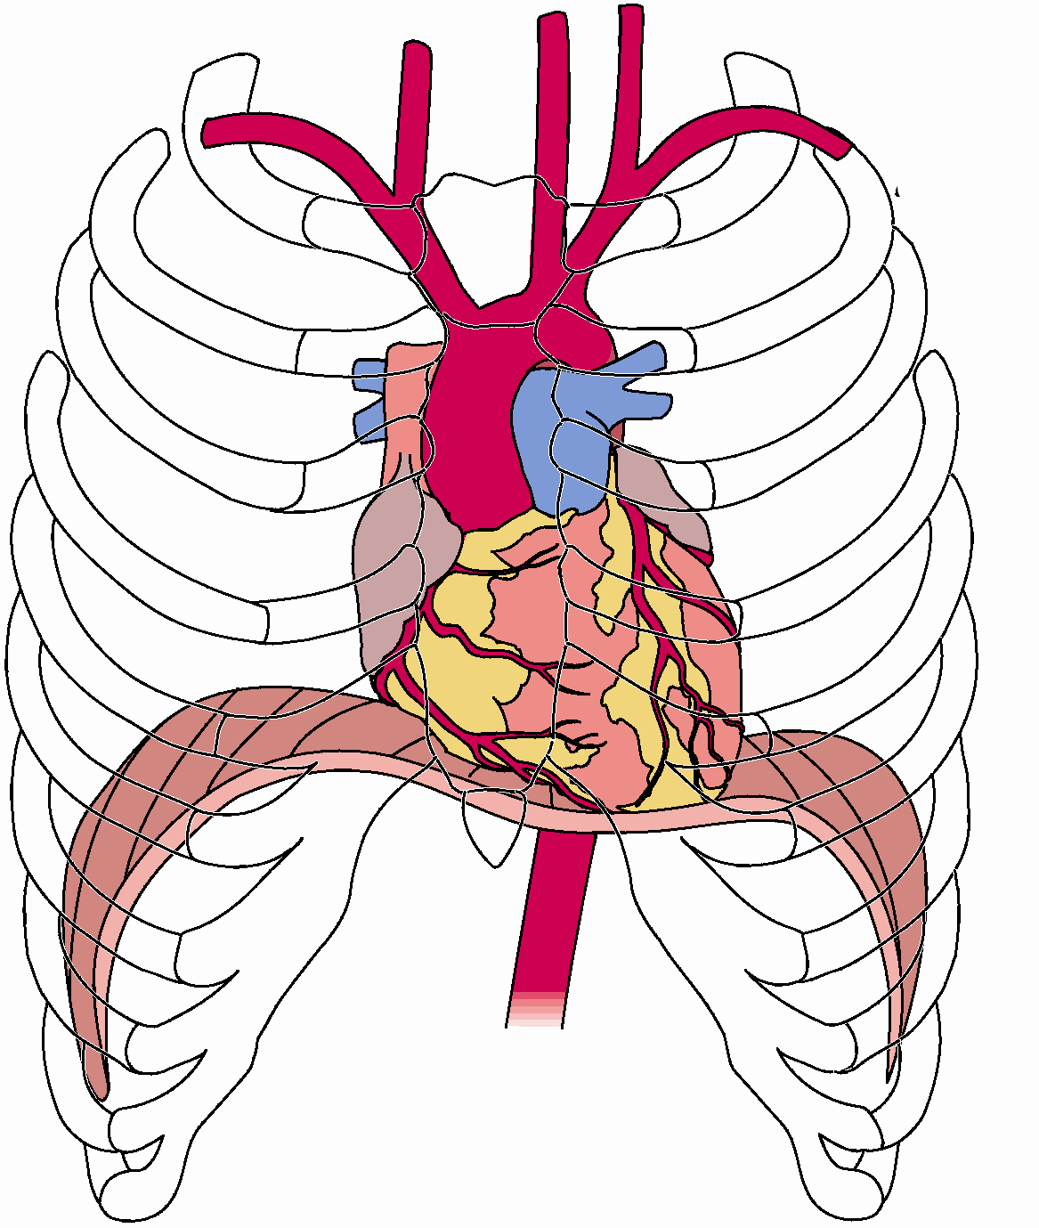
हृदय प्रणाली
BLS & CPR

Slide 87
1 हृदय प्रणाली में हृदय, रक्त, धमनियां, केशिकाएं और नसें होती हैं.
2 हृदय एक पेशीय अंग है, जो लगभग एक मुट्ठी के आकार का होता है, और उरोस्थि के पीछे और फेफड़ों के बीच वक्षीय गुहा में स्थित होता है.
कोरोनरी धमनियां विशेष धमनियां हैं जो हृदय की मांसपेशियों को स्वयं रक्त की आपूर्ति करती हैं.
BLS & CPR

Slide 88
1 हृदय का कार्य रक्त पंप करना है.
बाईं ओर फेफड़ों से ऑक्सीजन युक्त रक्त प्राप्त करता है और इसे धमनियों के माध्यम से शरीर में पंप करता है।
दाहिना भाग, नसों से, शरीर के माध्यम से प्रसारित रक्त को प्राप्त करता है और इसे एक बार फिर से ऑक्सीजन प्राप्त करने के लिए फेफड़ों में पंप करता है.
वन-वे वाल्व की एक प्रणाली रक्त को सही दिशा में प्रवाहित करती है और इसे पीछे की ओर बहने से रोकती है.
BLS & CPR

Slide 89
नैदानिक मृत्यु
1 यह तब होता है जब कोई रोगी श्वसन गिरफ्तारी (सांस नहीं ले रहा है) या कार्डियक अरेस्ट (दिल नहीं धड़क रहा है) में होता है। रोगी के पास मस्तिष्क क्षति के बिना पुनर्जीवित होने के लिए 4 से 6 मिनट की अवधि होती है।
2 नैदानिक मृत्यु को उलटा किया जा सकता है.
BLS & CPR

Slide 90
जैविक मृत्यु
1 जिस क्षण मस्तिष्क की कोशिकाएं मरने लगती हैं।
2 जैविक मृत्यु को उलटा नहीं किया जा सकता है.
अपवाद: ठंडे पानी में डूबना। ठंडे पानी के डूबने के एक घंटे या उससे अधिक समय बाद व्यक्तियों को पुनर्जीवित करने के मामले सामने आए हैं। इन मामलों में, पीड़ितों को लंबे समय तक पुनर्जीवन प्रयास प्राप्त करने चाहिए। ठंडे वातावरण में, किसी व्यक्ति को तब तक मृत नहीं माना जाना चाहिए जब तक कि पीड़ित का शरीर गर्म न हो जाए
BLS & CPR

Slide 91
निश्चित मृत्यु के लक्षण
1 लिविडिटी : शरीर के निचले क्षेत्रों में रक्त का जमाव.
कठोरता मोर्टिस: मृत्यु के बाद शरीर और अंगों का अकड़न आमतौर पर 4 - 10 घंटे के भीतर होता है.
अपघटन: एक विघटित शरीर हमेशा एक भ्रूण गंध पैदा करता है। अपघटन की दर कई कारकों पर निर्भर करती है, मुख्य रूप से परिवेश का तापमान.
BLS & CPR

Slide 92
4 अन्य लक्षण: नश्वर घाव जैसे सिर काटना, अंग काटना, भस्मीकरण, गंभीर कुचलने वाली चोटें, आदि.
केवल एक चिकित्सा चिकित्सक ही किसी व्यक्ति को आधिकारिक तौर पर मृत घोषित कर सकता है।
BLS & CPR

Slide 93
कार्डियोपल्मोनरी रिससिटेशन (सीपीआर)
1 श्वसन गिरफ्तारी के दौरान, हृदय कई मिनटों तक पंप करना जारी रख सकता है।
2 श्वसन गिरफ्तारी से कार्डियक अरेस्ट हो सकता है.
एक बार कार्डियक अरेस्ट होने के बाद, परिसंचरण बंद हो जाता है और महत्वपूर्ण अंग ऑक्सीजन से वंचित हो जाते हैं।
जब श्वसन और कार्डियक अरेस्ट एक साथ होते हैं, तो रोगी को चिकित्सकीय रूप से मृत माना जाता है।
परिसंचरण के बिना 4 से 6 मिनट के भीतर, मस्तिष्क क्षति शुरू हो जाएगी, और 8 से 10 मिनट के बाद, क्षति अपरिवर्तनीय है।
BLS & CPR

Slide 94
सीपीआर पद्धति
1 सीपीआर में छाती के संपीड़न और कृत्रिम वेंटिलेशन का एक संयोजन शामिल होता है जो किसी व्यक्ति को पुनर्जीवित करने और किसी व्यक्ति के दिल और फेफड़ों को यांत्रिक रूप से काम करके जैविक मृत्यु को रोकने के लिए डिज़ाइन किया गया है.
2 सीपीआर जल्द से जल्द शुरू होना चाहिए.
BLS & CPR

Slide 95
सीपीआर की तैयारी
1 किसी भी रोगी को सीपीआर से तब तक नहीं गुजरना चाहिए जब तक कि उचित मूल्यांकन द्वारा पुनर्जीवन की आवश्यकता स्थापित न हो जाए.
सीपीआर प्रदान करने से पहले आपको अनुत्तरदायीता, सांस फूलना और नाड़ी फूलना निर्धारित करना चाहिए.
BLS & CPR

Slide 96
सीपीआर की तैयारी
1 अनुत्तरदायीपन स्थापित करें।
2 ईएमएस सक्रिय करें.
3 सीएबी की जाँच करें
A) रक्त परिसंचरण
B) एयरवे
C) साँस लेना
BLS & CPR

Slide 97
सीपीआर छाती संपीड़न
छाती के संपीड़न में उरोस्थि के निचले आधे हिस्से पर लयबद्ध, बार-बार दबाव होता है। जब कृत्रिम वेंटिलेशन के साथ जोड़ा जाता है, तो यह जीवन को बनाए रखने के लिए पर्याप्त रक्त परिसंचरण प्रदान करता है। इन चरणों का पालन करें:
1 रोगी को स्थिति दें
2 रोगी की छाती को उजागर करें.
3 स्थिति में आओ.
BLS & CPR

Slide 98
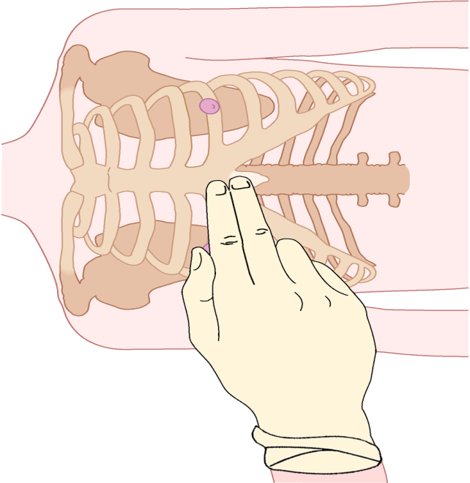
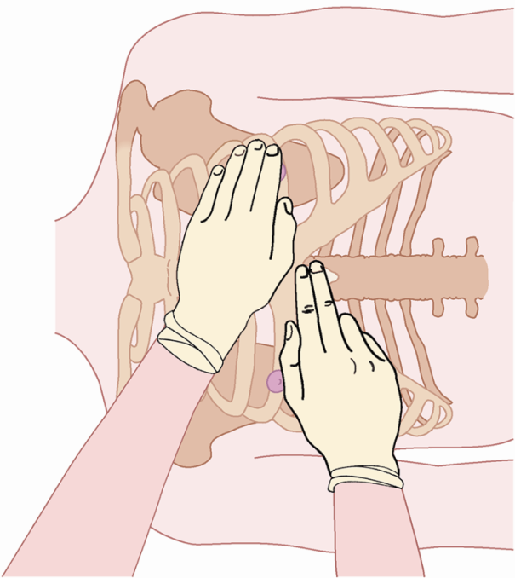
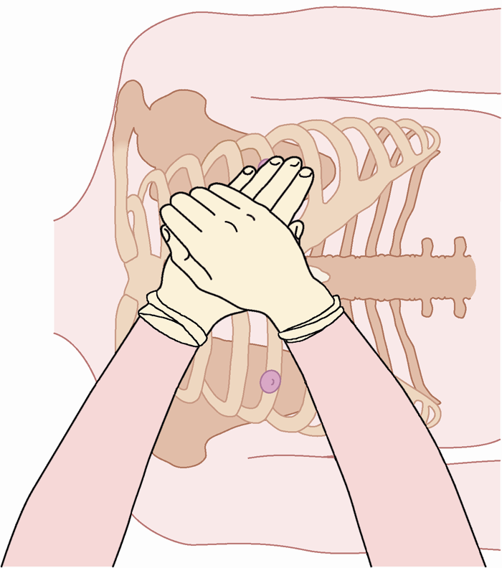
4 xiphoid प्रक्रिया का पता लगाएँ.
5 संपीड़न साइट का पता लगाएँ.
6 अपने हाथों को रखें.
BLS & CPR

Slide 99
7 अपने कंधों को रखें.
8 छाती को संकुचित करें.
अपनी बाहों को सीधा रखते हुए और अपनी कोहनियों को बंद रखते हुए, अपने कंधों से सीधे नीचे की ओर धकेलें। प्रत्येक संपीड़न के बाद पूरी तरह से दबाव छोड़ें।
हालांकि, अपने हाथों को उठाएं या हिलाएं नहीं, या आप उचित स्थिति खो देंगे।
c) संपीड़न करते समय गिनें.
BLS & CPR

Slide 100
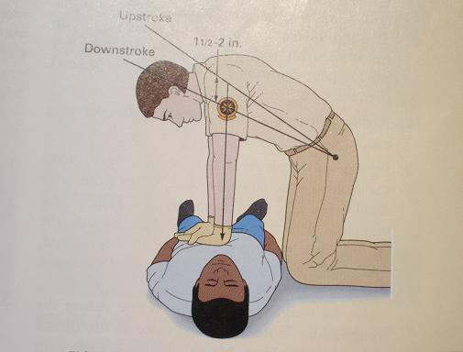
BLS & CPR

Slide 101
वयस्क सीपीआर सारांश - 9 वर्ष और उससे अधिक
संपीड़न गहराई: 5-6 सेमी।
संपीड़न दर: 100 प्रति मिनट। प्रत्येक वेंटिलेशन: 1.5 - 2 सेकंड। नाड़ी स्थान: कैरोटिड धमनी। एक-बचावकर्ता चक्र: 30: 2 दो-बचावकर्ता चक्र: 30: 2
BLS & CPR

Slide 102
शिशुओं और बच्चों के लिए सीपीआर छाती संपीड़न
शिशुओं और बच्चों में कार्डियक अरेस्ट शायद ही कभी हृदय की समस्याओं के कारण होता है। आमतौर पर चोटों, घुटन, धुएं के साँस लेने आदि के कारण बहुत कम ऑक्सीजन (हाइपोक्सिया) इसका कारण होता है। इस कारण से, आपको ईएमएस सिस्टम को सक्रिय करने से पहले एक मिनट के लिए शिशु/बच्चे को पुनर्जीवित करना चाहिए (यदि आप अकेले हैं)
BLS & CPR

Slide 103
बाल और शिशु सीपीआर के लिए कदम
रोगी को स्थिति दें। फर्म, सपाट सतह पर, भुजाओं के साथ लापरवाह होना चाहिए। यदि कोई शिशु है, तो उसे अपने अग्रभाग पर रखें, सिर को सहारा देने के लिए अपनी हथेली का उपयोग करें.
2 रोगी की छाती को उजागर करें.
3 संपीड़न साइट का पता लगाएँ.
a) एक बच्चे में, एक वयस्क के समान स्थान का उपयोग करें.
b) शिशुओं में, निपल्स के बीच एक काल्पनिक रेखा के नीचे एक उंगली की चौड़ाई का उपयोग करें.
BLS & CPR

Slide 104

4 छाती को संकुचित करें।
एक शिशु के लिए, उरोस्थि को संपीड़ित करने के लिए अपनी मध्यमा और अनामिका के सपाट हिस्से का उपयोग करें।
BLS & CPR

Slide 105
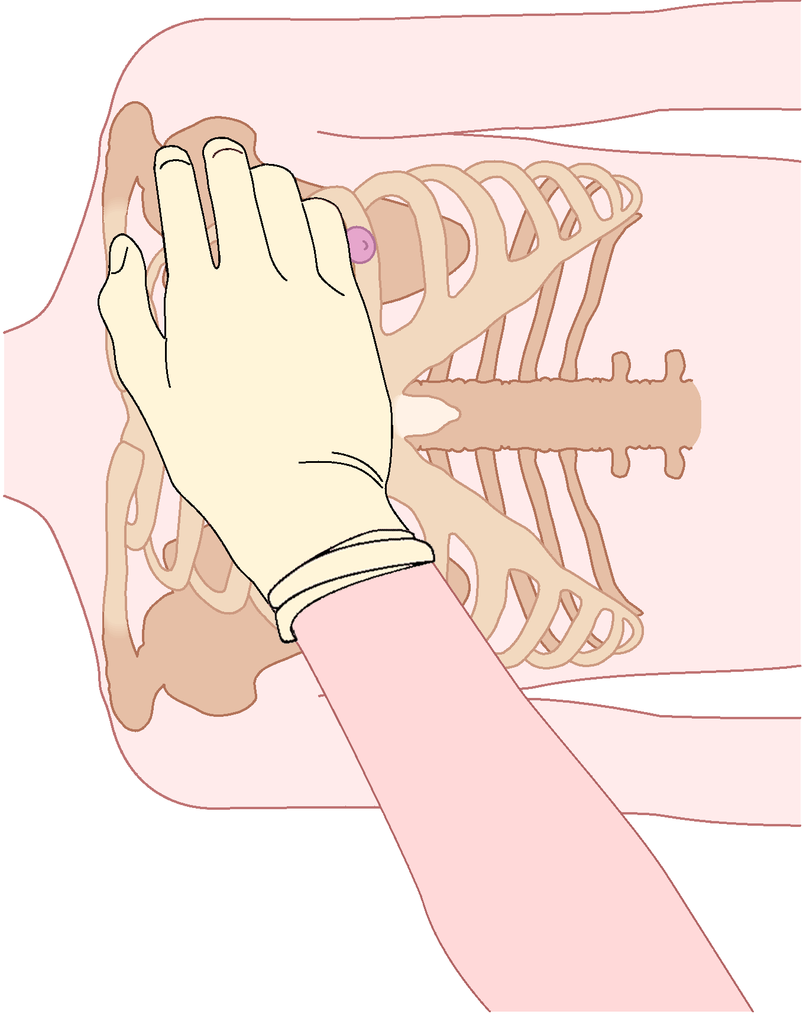
b) एक बच्चे के लिए, एक हाथ की एड़ी का उपयोग करें। प्रत्येक संपीड़न के बाद पूरी तरह से दबाव छोड़ें। हालांकि, अपने हाथों को उठाएं या हिलाएं नहीं, या आप उचित स्थिति खो देंगे।
c) जब आप संपीड़न करते हैं तो गिनें
BLS & CPR

Slide 106
चाइल्ड सीपीआर सारांश – 1-8 वर्ष की आयु संपीड़न गहराई: 4-5 सेमी संपीड़न दर: 100 प्रति मिनट प्रत्येक वेंटिलेशन: 1 से 1.5 सेकंड नाड़ी स्थान: मन्या धमनी एक-बचावकर्ता चक्र: 30 संपीड़न, 2 सांसें दो-बचावकर्ता चक्र: 30 संपीड़न, 2 सांसें
BLS & CPR

Slide 107
शिशु सीपीआर सारांश – 1 वर्ष और उससे कम उम्र के
संपीड़न गहराई: 1.5 - 2.5 सेमी संपीड़न दर: 100 प्रति मिनट या अधिक प्रत्येक वेंटिलेशन: 1 सेकंड नाड़ी स्थान: ब्रैकियल धमनी बचावकर्ता चक्र: 30: 2 संपीड़न, 2 सांस नवजात : 30:2 संपीड़न, 2 सांसें
BLS & CPR

Slide 108
सफल सीपीआर के संकेत
1 "सफल" सीपीआर का मतलब यह नहीं है कि रोगी जीवित रहता है - इसका मतलब केवल यह है कि आपने इसे सही ढंग से किया है।
बहुत कम मरीज बचेंगे अगर वे नहीं बचेंगे उन्नत कार्डियक लाइफ सपोर्ट (एसीएलएस) प्राप्त करें।
सीपीआर का लक्ष्य कुछ महत्वपूर्ण मिनटों के लिए कोशिकाओं और अंगों की मृत्यु को रोकना है।
सीपीआर के दौरान रोगी की स्थिति की निगरानी की जानी चाहिए ताकि यह निर्धारित किया जा सके कि सीपीआर प्रभावी है या नहीं।
BLS & CPR

Slide 109
सफल सीपीआर के संकेत
a) किसी को संपीड़न के दौरान नाड़ी के लिए महसूस करें। एक नाड़ी हर संपीड़न के साथ स्पष्ट होनी चाहिए.
b) पुतलियाँ सामान्य रूप से प्रतिक्रिया करना शुरू कर सकती हैं।
c) रोगी की त्वचा के रंग में सुधार हो सकता है।
d) रोगी हिलने-डुलने का प्रयास कर सकता है और निगलने की कोशिश कर सकता है।
e) दिल की धड़कन वापस आ सकती है।
BLS & CPR

Slide 110
सीपीआर कब शुरू नहीं करना चाहिए
1 स्पष्ट नश्वर घाव।
2 शव-काठिन्‍य।
3 अपघटन।
4 उग्रता।
5 स्टिल बर्थ
6 अन्य (स्थानीय प्रोटोकॉल की जाँच करें)।
BLS & CPR

Slide 111
सीपीआर के कारण होने वाली जटिलता
यहां तक कि ठीक से किया गया सीपीआर भी चोटों का कारण बन सकता है, जिनमें शामिल हैं:
1 उरोस्थि और पसलियों का फ्रैक्चर।
2 न्यूमोथोरैक्स।
3 हेमोथोरैक्स।
4 फेफड़ों में कट और चोट लगना।
5 जिगर के लिए घाव।
इनमें से अधिकांश जटिलताएं दुर्लभ हैं। उचित तकनीक का उपयोग करने का ध्यान रखें। याद रखें कि भले ही सीपीआर के परिणामस्वरूप जटिलताएं हों, विकल्प मृत्यु है।
BLS & CPR

Slide 112
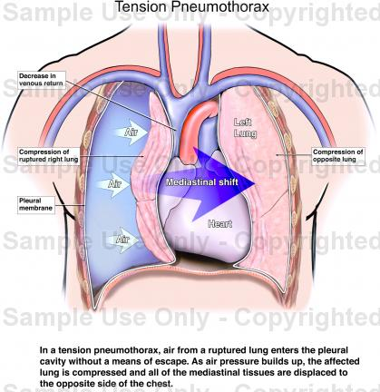
न्यूमोथोरैक्स

Slide 113
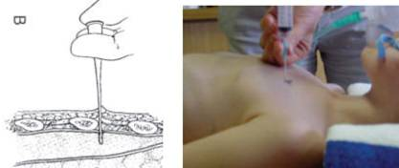
न्यूमोथोरैक्स

Slide 114
सीपीआर करने में गलतियाँ
1 रोगी कठोर सतह पर नहीं है। ए- संपीड़न प्रभावी नहीं हैं।
2 रोगी क्षैतिज स्थिति में नहीं है। A- यदि रोगी का सिर शरीर के बाकी हिस्सों से ऊंचा है, तो मस्तिष्क तक पहुंचने के लिए अपर्याप्त रक्त है।
Cont…
BLS & CPR

Slide 115
सीपीआर करने में गलतियाँ
3 रोगी के मुंह और/नाक के चारों ओर अधूरी सील। ए- वेंटिलेशन प्रभावी नहीं हैं।
4 नाक पूरी तरह से दबाया नहीं जाता है और मुंह से मुंह के वेंटिलेशन के दौरान रोगी का मुंह पूरी तरह से खुला नहीं होता है। ए- वेंटिलेशन प्रभावी नहीं हैं।
Cont…
BLS & CPR

Slide 116
5 हाथ सही स्थिति में नहीं हैं या संपीड़न गलत तरीके से रखे गए हैं। ए- खंडित पसलियां; फ्रैक्चर उरोस्थि, क्षत-विक्षत यकृत, प्लीहा, फेफड़े या हृदय या फ्रैक्चर पसली के परिणामस्वरूप घायल फुफ्फुस।
6 संपीड़न बहुत गहरा या बहुत बार। A- पंप किए गए रक्त की अपर्याप्त मात्रा।
7 अनुचित संपीड़न/वेंटिलेशन अनुपात। A- रक्त का अपर्याप्त ऑक्सीजनेशन।
BLS & CPR

Slide 117
सीपीआर को बाधित करना
एक बार जब आप सीपीआर शुरू करते हैं, तो आपको नाड़ी और श्वास की जांच करने के लिए, या अपने आप को या रोगी को फिर से स्थापित करने के लिए कुछ सेकंड से अधिक समय तक बाधित नहीं करना चाहिए। इसके अलावा, आप CPR को बाधित करते हैं:
1 रोगी को स्ट्रेचर पर ले जाएं.
रोगी को सीढ़ियों की उड़ान से नीचे या दालान से नीचे ले जाएं
BLS & CPR

Slide 118
3 रोगी को एम्बुलेंस में लोड या अनलोड करना।
4 डिफिब्रिलेशन या एसीएलएस (एडवांस्ड कार्डियक लाइफ सपोर्ट) उपायों को शुरू करने की अनुमति देना।
5 शारीरिक थकावट से उबरना।
BLS & CPR

Slide 119
कोई भी प्रश्न
BLS & CPR

Slide 120
उद्देश्यों
इस पाठ के पूरा होने पर, आप निम्न में सक्षम होंगे:
आंशिक या कुल ऊपरी वायुमार्ग रुकावट के दो कारणों की सूची बनाएं।
2 वयस्कों, बच्चों और शिशुओं के लिए एक पुतले का उपयोग करके बचाव श्वास का प्रदर्शन करें, विदेशी शरीर वायुमार्ग बाधा के साथ और बिना।
Cont…
BLS & CPR

Slide 121
उद्देश्यों
3 पुतले का उपयोग करके वयस्कों, बच्चों और शिशुओं में सीपीआर का वर्णन और प्रदर्शन करें।
वयस्कों के लिए दो-बचावकर्ता सीपीआर का वर्णन और प्रदर्शन करें।
BLS & CPR

Slide 122
धन्यवाद

Slide 123
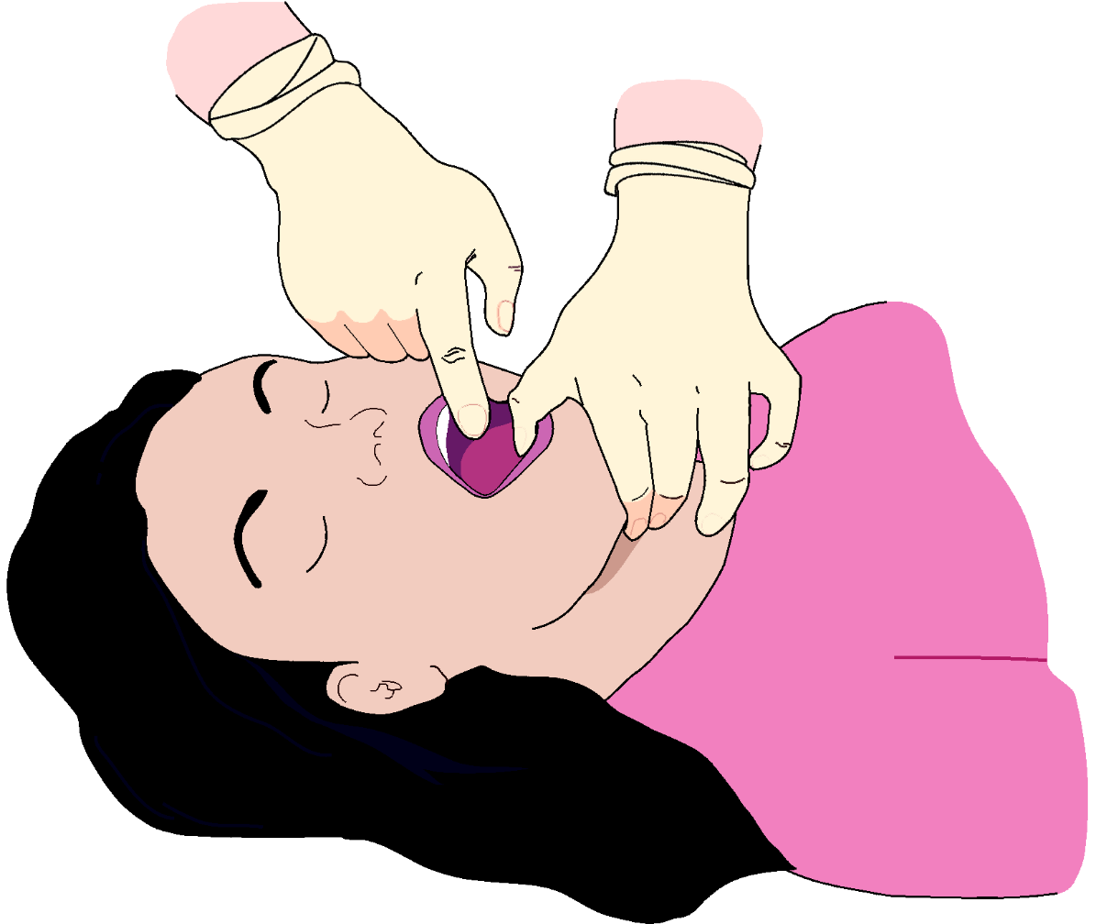
फिंगर स्वीप

